Slide 1

Stand UP
André Cosme & Lucas Croix & Rodrigo Narciso

Slide 2
Agenda
Introdução;
Funcionalidades;
Principais desafios;
Divisão de tarefas;
Modelação de Dados;
Conclusão.

Slide 3
Introdução
No âmbito da Realização do projeto tecnológico, desenvolvemos o Stand UP uma aplicação com objetivo de fazer a gestão de uma empresa de venda e aluguer de veículos.

Slide 4
Funcionalidades Aplicação
Funcionário:
Inserir clientes / veículos;
Editar perfis de clientes / veículos;
Marcação / Desmarcação de Test-drives;
Editar a palavra passe do próprio;
Enviar emails com ficheiros incluídos;
Visualizar e filtrar veículos / clientes/ funcionários .
Administrador:
Inserir clientes / funcionários / veículos;
Editar perfis de clientes / funcionários / veículos;
Marcação / Desmarcação de Test-drives;
Editar palavras passes de funcionários.
Enviar emails com ficheiros incluídos;
Visualizar e filtrar veículos / clientes/ funcionários .

Slide 5
Funcionalidades Site
Login;
Criar Conta;
Marcação / Desmarcação de Test-drives;
Visualização de lista de veículos e informações dos mesmos;
Contactar suporte a partir de envio de emails (em fase final);
Filtrar veículos (em fase final).

Slide 6
Principais desafios na aplicação
Envio de Emails;
Relação das datas inseridas com os modelos dos veículos;
Validações na data e na filtragem de informações dos funcionários / veículos / clientes.

Slide 7
Principais desafios no Site
Login;
Mudança de Páginas;
Validações nos inputs;
Conectar a base de dados à aplicação.

Slide 8
Divisão de tarefas
Aplicação:
André: Verificações e manipulação de Código C#;
Narciso: Verificações, manipulação de Código C# e Design da aplicação;
Lucas: Verificações, manipulação de Código C# e Design da aplicação;
Site:
Narciso: manipulação de Código PHP;
Lucas: Design e manipulação de Código JS.

Slide 9
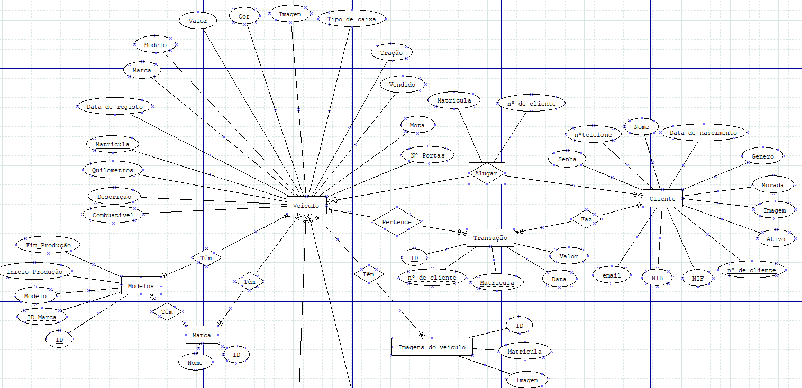
Modelação de Dados

Slide 10
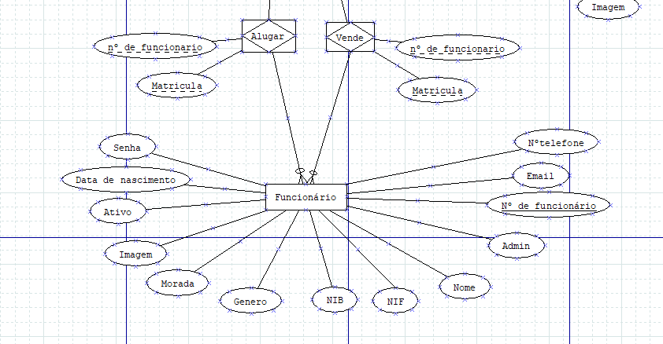
Modelação de Dados

Slide 11
Conclusão
Com a realização deste projeto conseguimos desenvolver mais a nossa capacidade de trabalhar em equipa, aprendemos também a usar novas funcionalidades e linguagens.

